Slide 1
DBCG Repræsentantskabsmøde
18. januar 2021

Slide 2

PROGRAM
13.00 Formandens beretning. Peer Christiansen
13.30 Kvalitetsindikatorrapport 2019. Peer Christiansen
13.45 Omlægning af DBCG ́s retningslinjer. Anne-Vibeke Lænkholm
14.30 Afhandlinger forsvaret i 2020
  Letrozol in early breast cancer. Signe K. Skriver
  Skulderfunktion og senfølger efter onkoplastisk operation. Katrine Rye Hauerslev
15.00 DBCG HYPO-forsøget. Birgitte Offersen
15.15 Forsøg der aktiveres i 2021
  MASTER. Signe Borgquist
  NordicTrip. Bent Ejlertsen
15.45 Afslutning. Birgitte Offersen

Slide 3




Slide 4
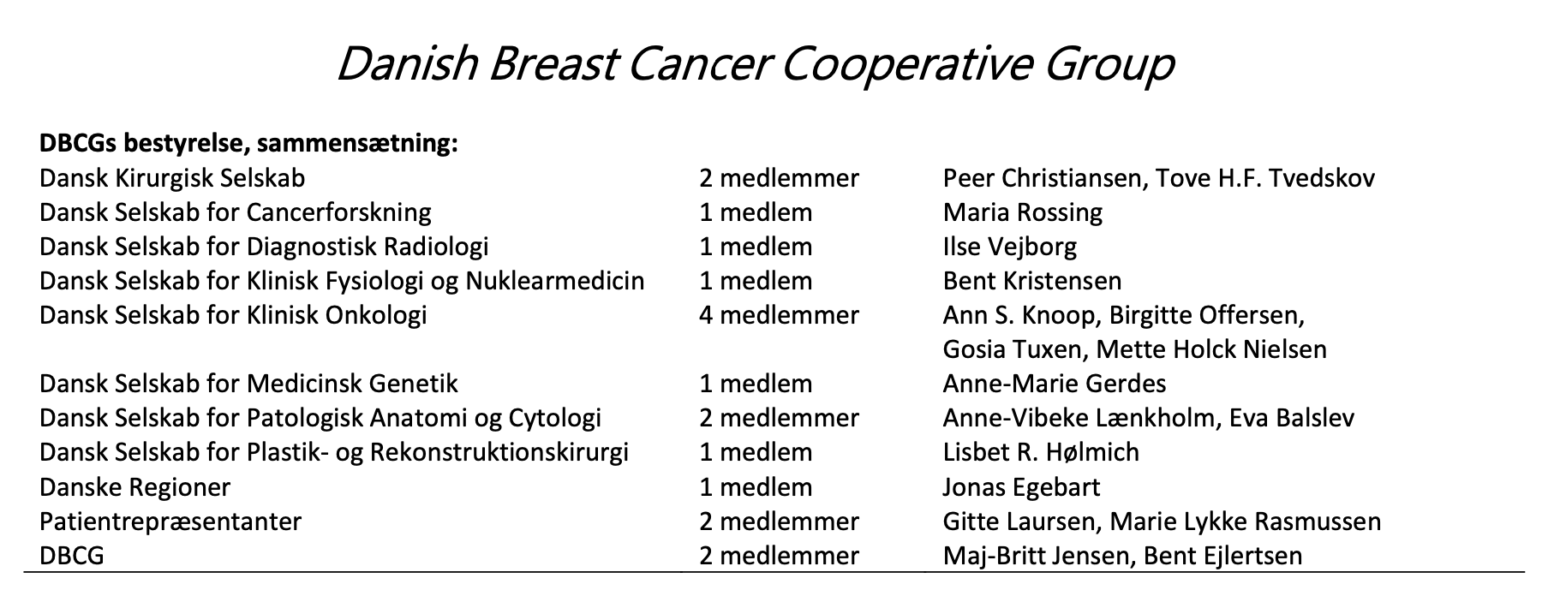

Slide 5
Er patienten kandidat til et klinisk forsøg
Er patienten blevet tilbudt indgang i et klinisk forsøg
Er patienten inkluderet i et klinisk forsøg – eventuelt med underopdelingen

Slide 6







Slide 8
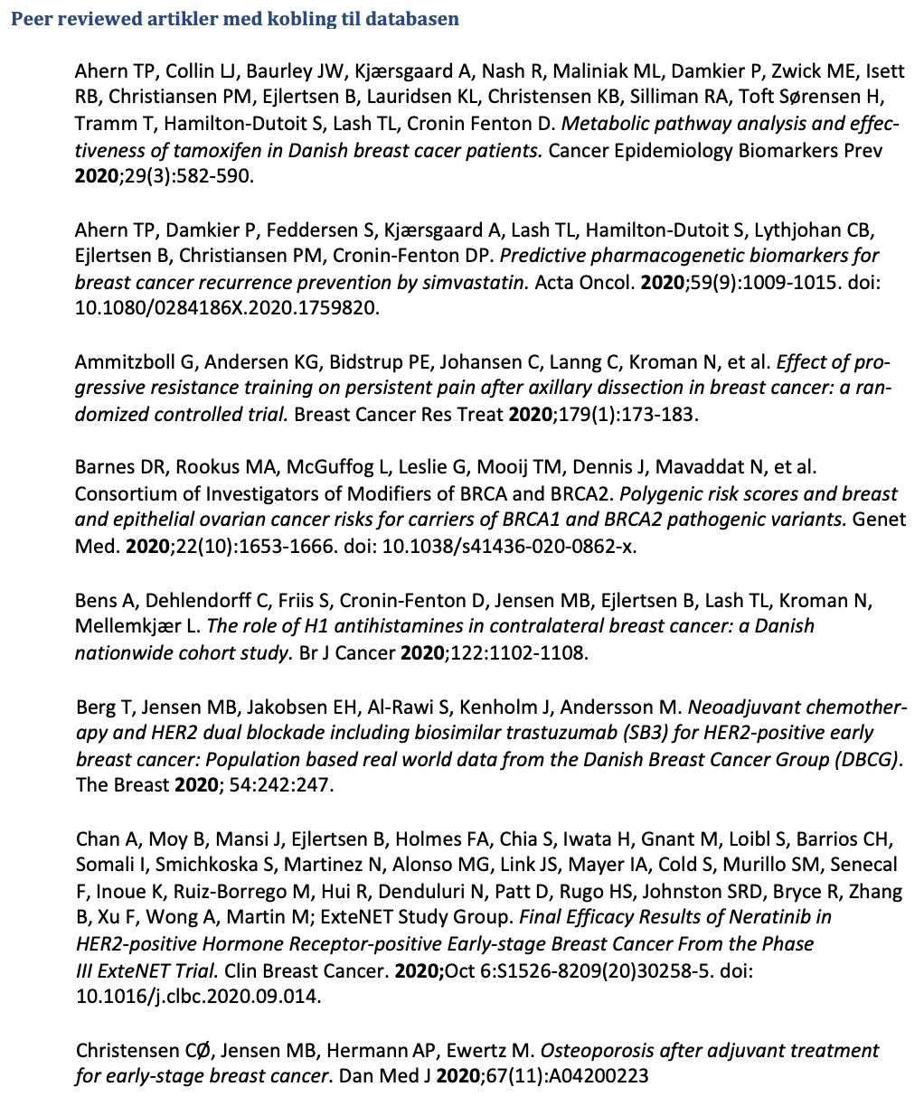
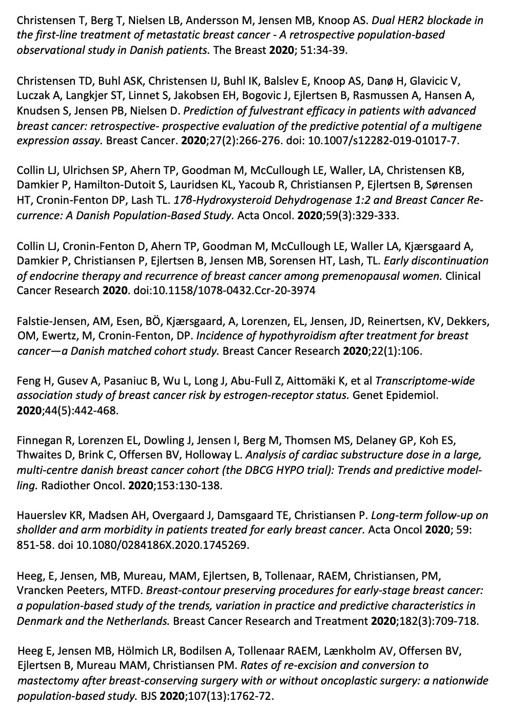
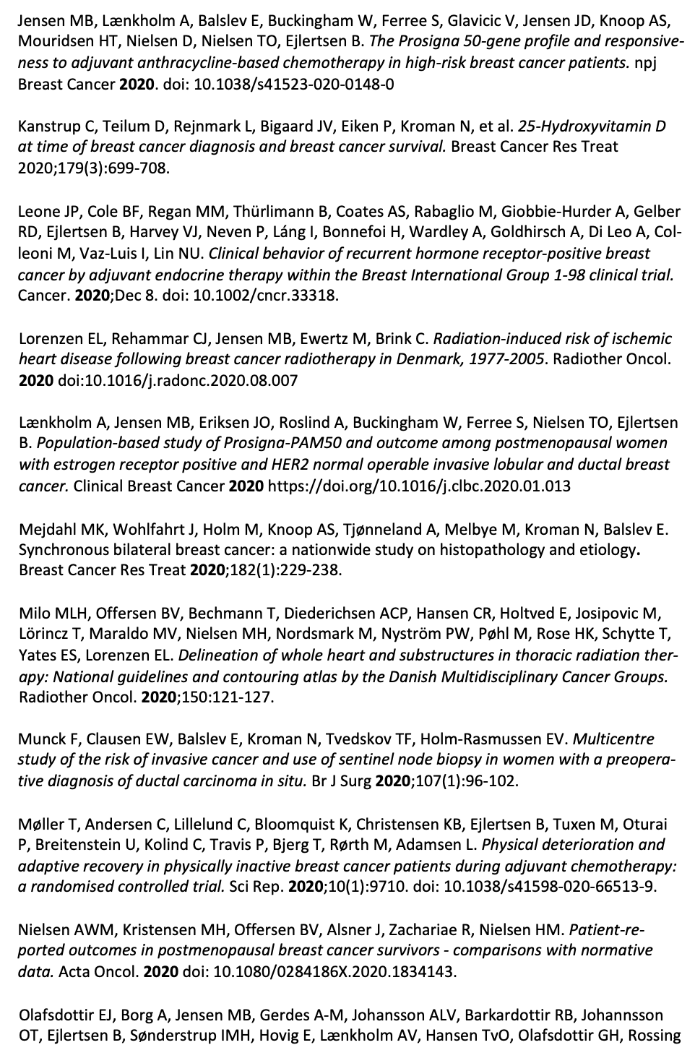
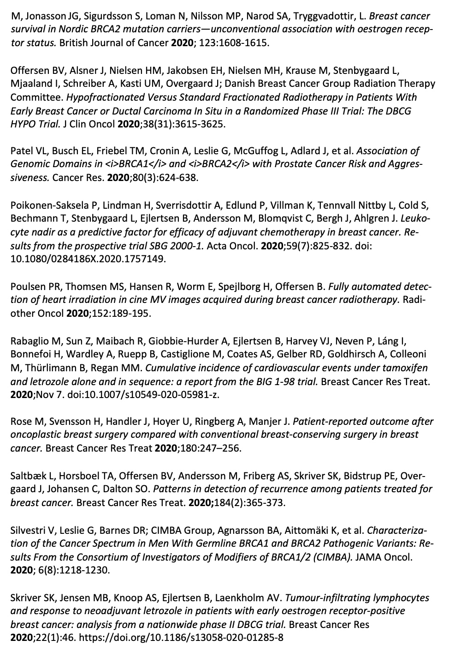
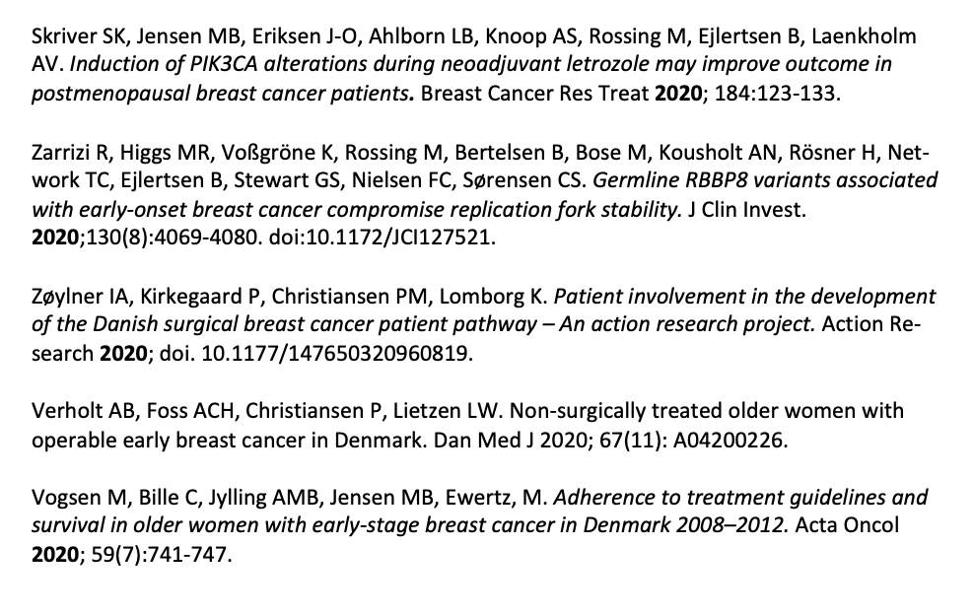

Slide 9

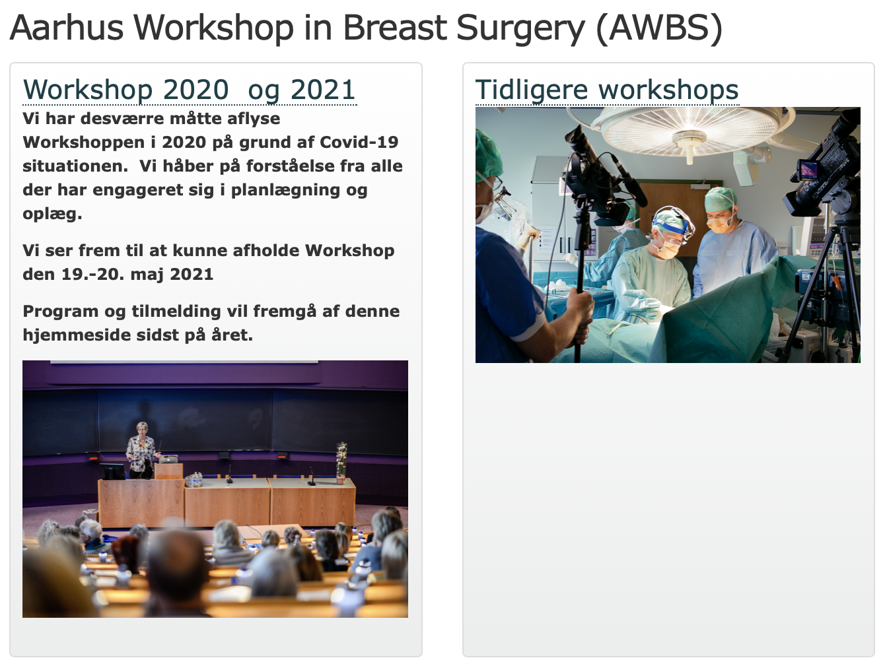


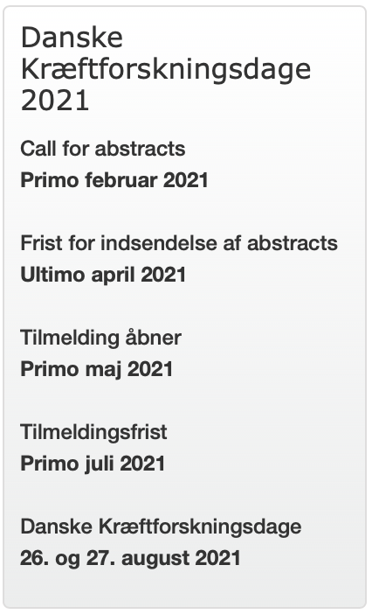

Slide 10
Tak

Slide 11
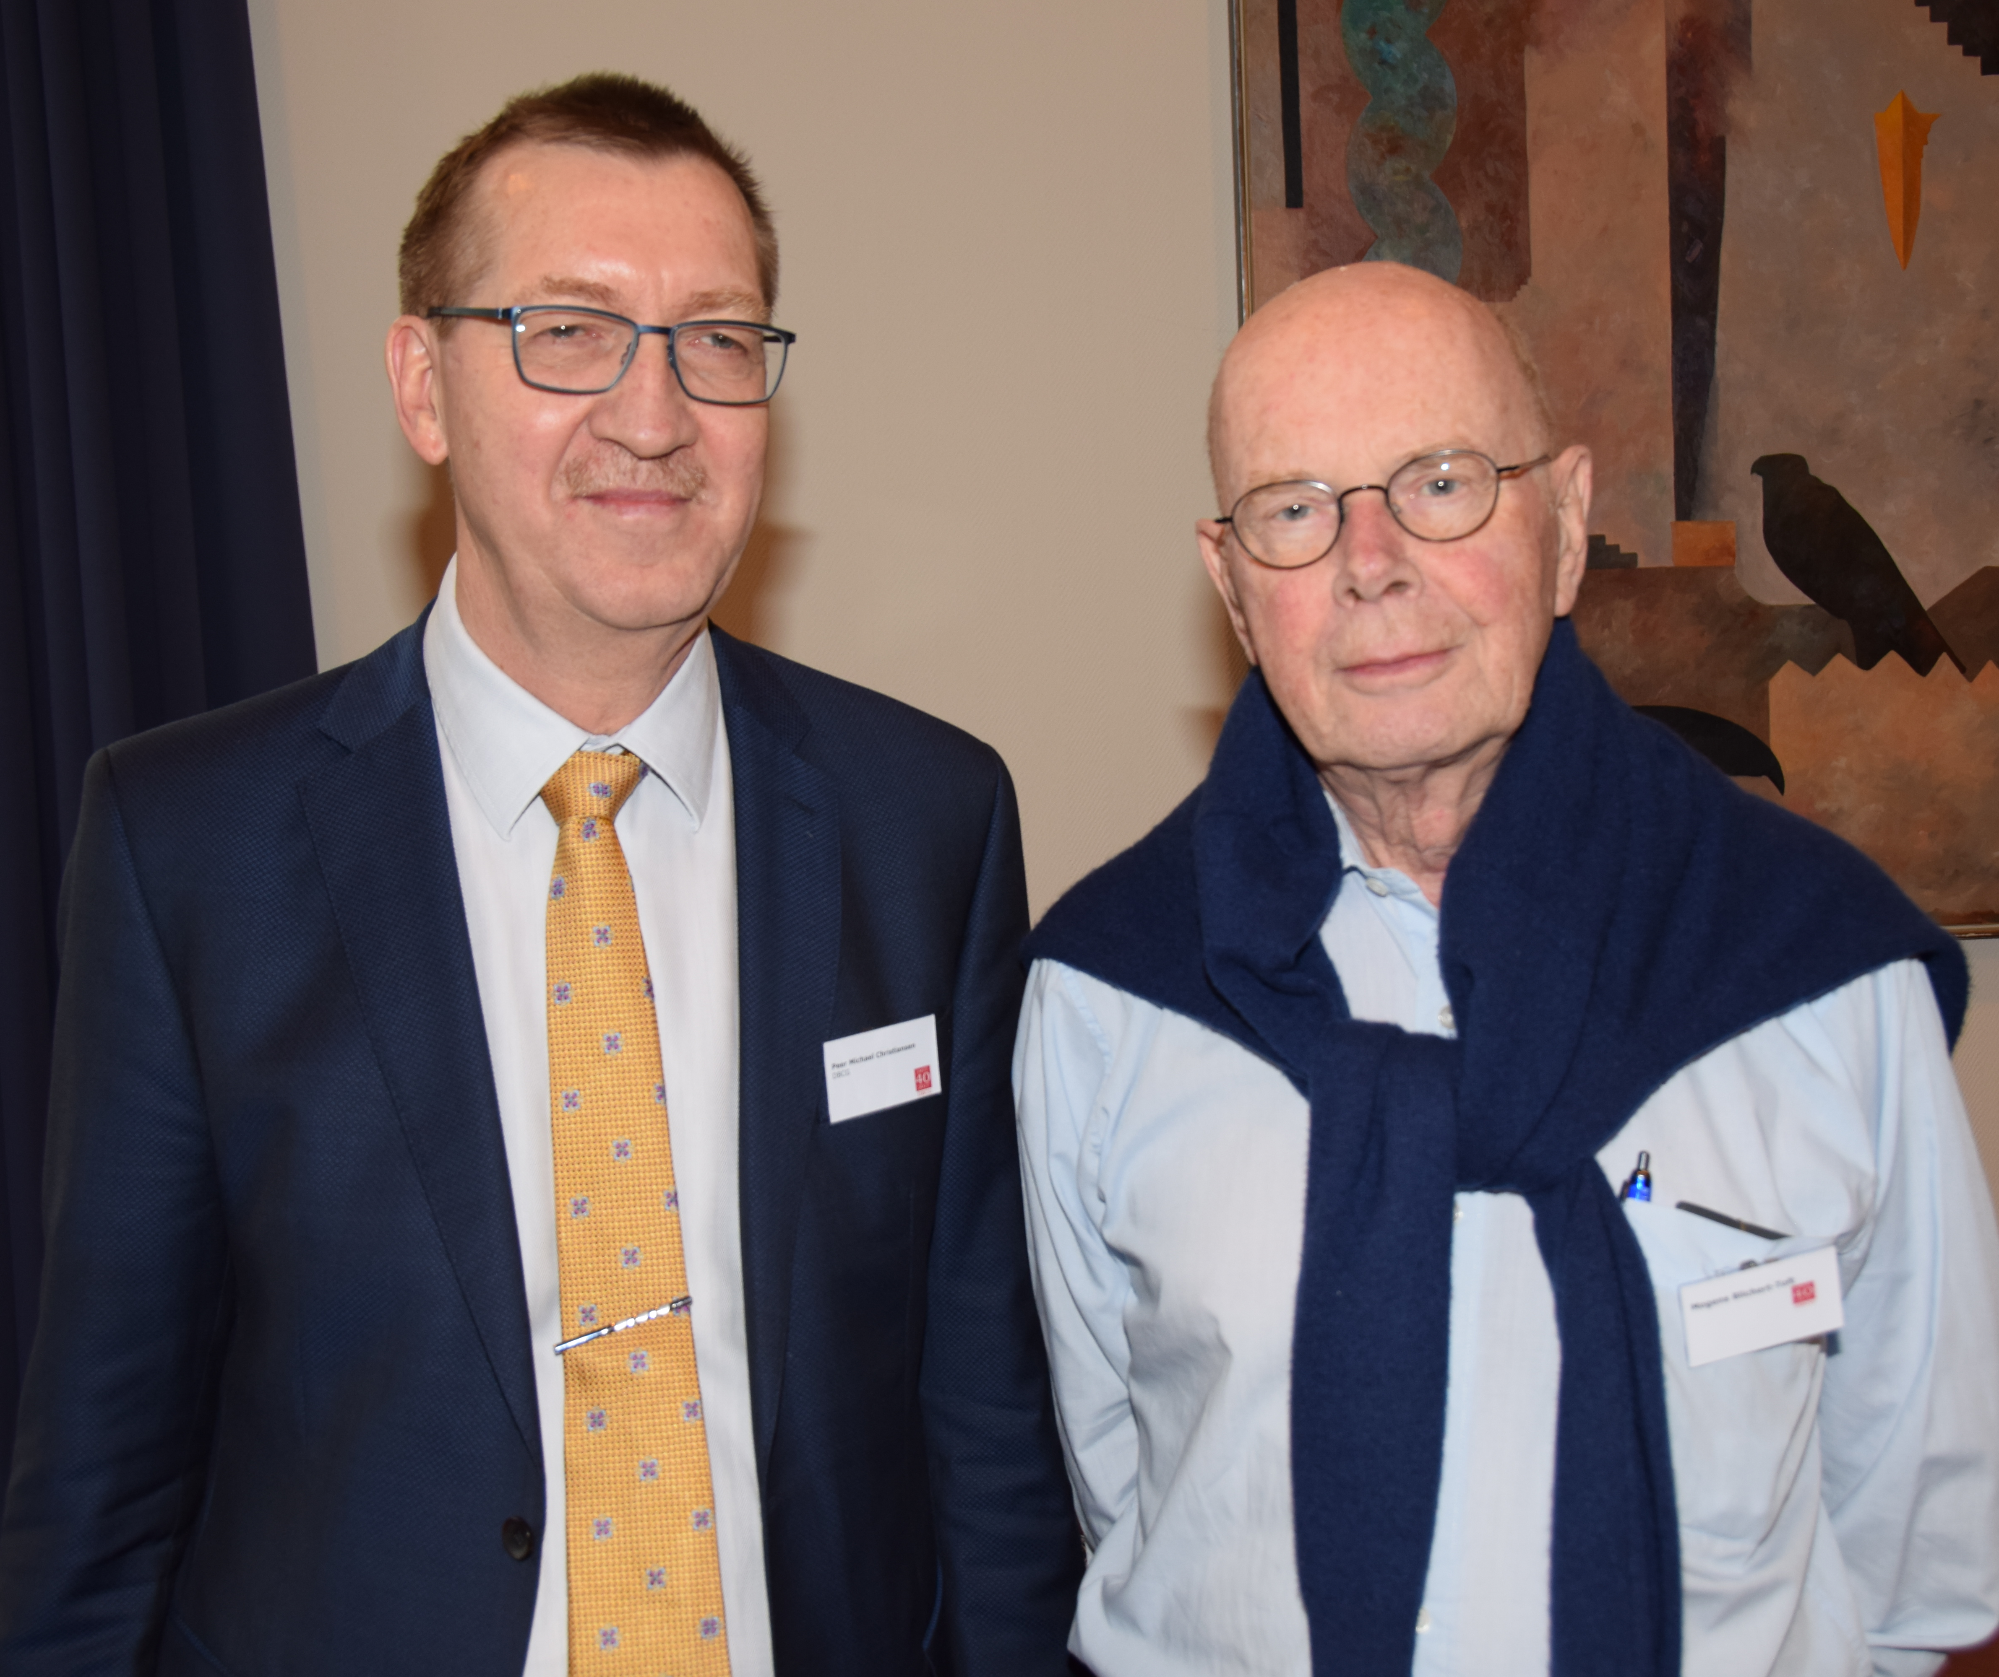
Tak til Peer Christiansen
Autorisation som læge i 1980
Speciallæge i kirurgi i 1991
Overlæge i 1995
Dr.med i 2001
Formand for DBCG 2002-2020
Professor i 2009
DBCG Repræsentanskabsmøde 18. januar 2021
11

Slide 12
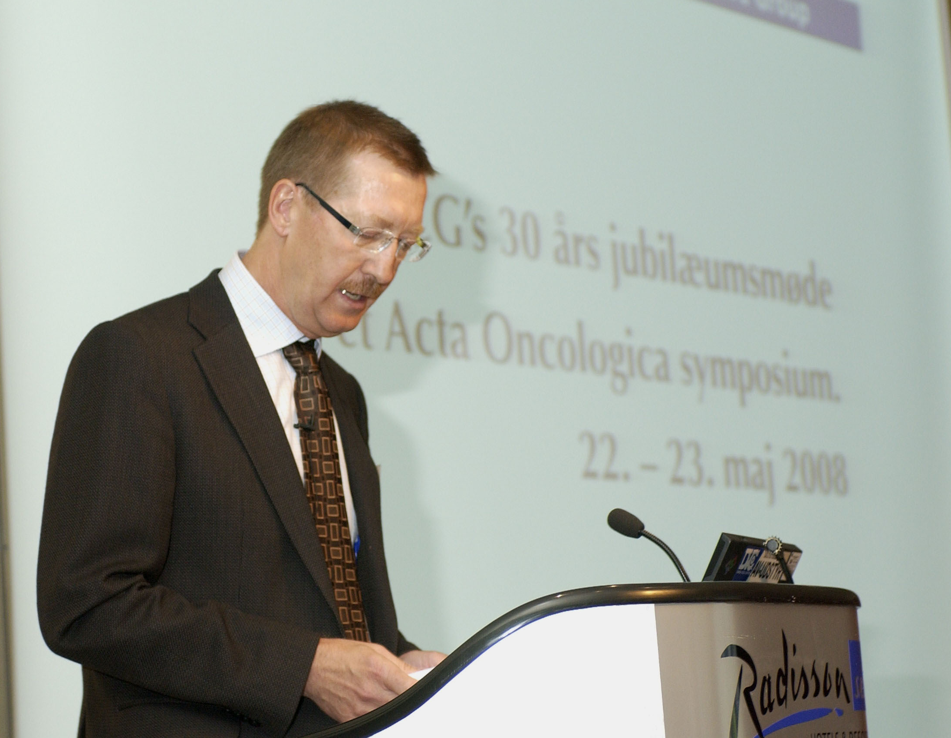
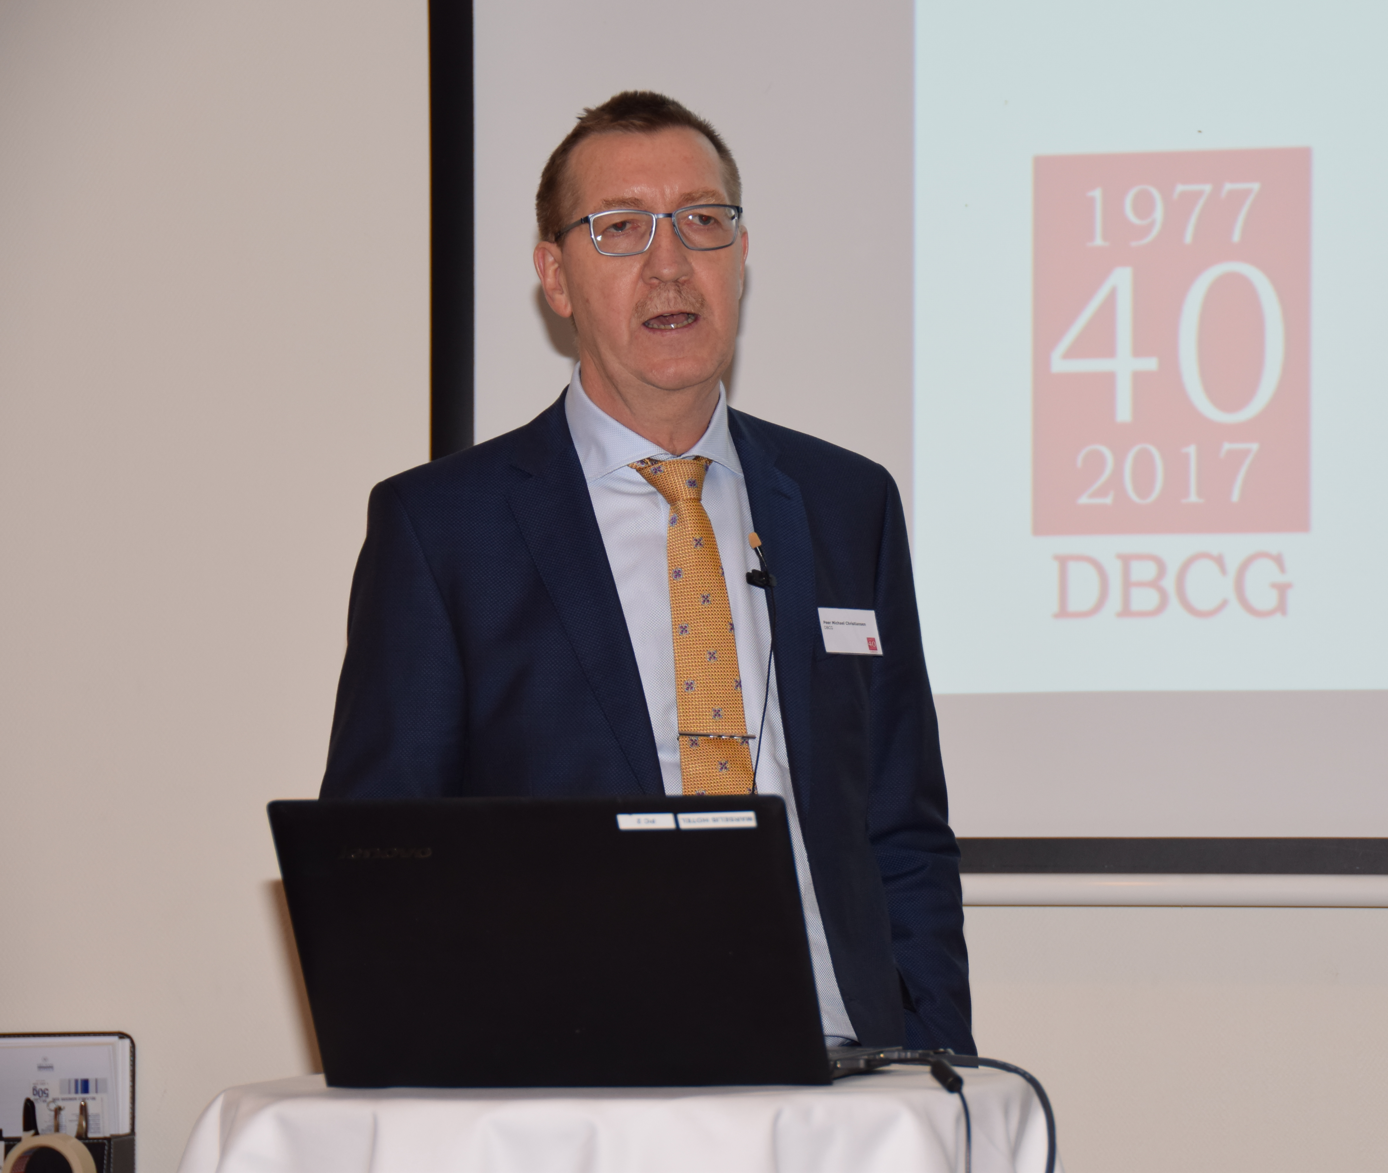
DBCGs 30 og 40 års jubilæum
DBCG Repræsentanskabsmøde 18. januar 2021
12

